Slide 1
뉴로모픽 ONNX – ml (Scikit-learn -> onnx 및 OnnxRuntime 조사)
ISYS Lab
김선민, 진선미, 이지영
발표일 20.07.20

Slide 2
목차
ONNX
ProtoBuf
Scikitlearn-Onnx
OnnxRuntime
Scikit-learn & OnnxRuntime Operators비교
OnnxRuntime Inference
지능형 컴포넌트 레지스트리

Slide 3
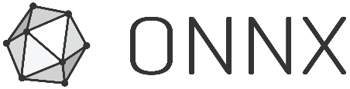
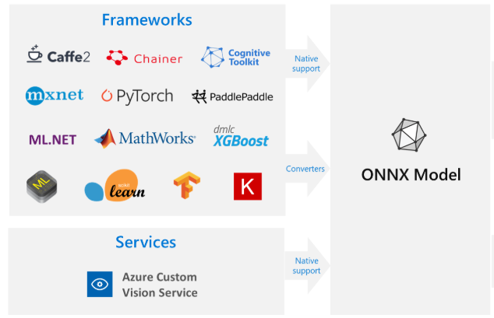
1. ONNX
ONNX (Open Neural Network Exchange) – AI 프레임워크 학습모델 포맷 표준화
Facebook과 Microsoft가 프레임워크 간 모델 전환을 위해 2017년 9월 개발
다양한 종류의 AI, ML 프레임워크를 지원
Google protobuf 이용하여 정의
출처 : https://docs.microsoft.com/ko-kr/azure/machine-learning/concept-onnx
Notes:
Onnx ml 연산자는 machine learning 으로 된 onnx 모델을 읽어들여서 추론을 할 때 그 연산 계산을 대신 해주는 것.

Slide 4
2. Protobuf (프로토콜 버퍼)
구글에서 개발하고 오픈소스로 공개한 직렬화 데이터 구조
직렬화 : 데이터를 파일로 저장하거나 네트워크로 전송하기 위해 바이너리 스트림 형태로 저장하는 행위
Java, Python, js, Ruby, Go 등 다양한 언어 지원 및 특히 직렬화 하는 속도가 빠르고 직렬화된 파일의 크기도 작음.

Slide 5
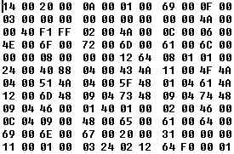
2-1. Protobuf (예제)
Protobuf 메시지 정의
message Person { required string name = 1; required int32 id = 2; optional string email = 3; }
바이너리로 만들기
바이너리에서 읽기
import addressbook_pb2 import sys # This function fills in a Person message based on user input. def PromptForAddress(person): person.id = int(raw_input("Enter person ID number: ")) person.name = raw_input("Enter name: ") address_book = addressbook_pb2.AddressBook() # Write the new address book back to disk. f = open(sys.argv[1], "wb") f.write(address_book.SerializeToString()) f.close()
import addressbook_pb2 import sys # Iterates though all people in the AddressBook and prints info about them. def ListPeople(address_book): for person in address_book.people: print "Person ID:", person.id print " Name:", person.name
addressbok_pb2
address_book = addressbook_pb2.AddressBook() # Read the existing address book. f = open(sys.argv[1], "rb") address_book.ParseFromString(f.read()) f.close() ListPeople(address_book)

Slide 6

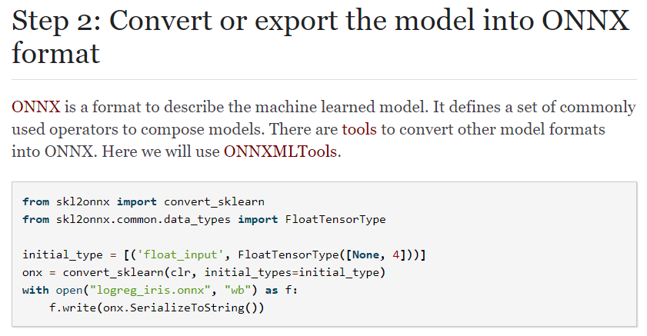
3. Scikit-Learn-onnx
Sklearn-onnx 는 Scikit-learn으로 만들어진 모델을 ONNX로 변환 가능
ONNX 형태의 모델을 ONNX-Runtime 으로 읽어 들이는 것도 가능
skl2onnx 패키지 설치 (이전 onnx, onnx runtime, protobuf 등 설치 후)
만들어진 Logistic model을 onnx 형식으로 변환
이 과정에서 구체적인 연산자 타입 지정 .onnx 형태의 파일 생성
scikit learn으로 생성된 모델을 구체적인 연산자 타입을 지정하여 onnx 형태로 저장

Slide 7
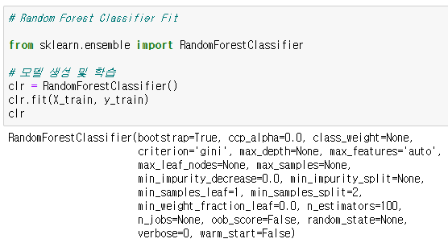
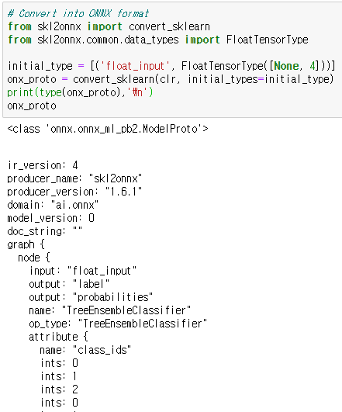

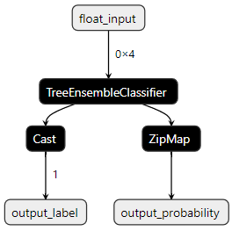
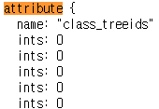
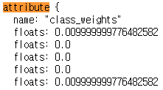
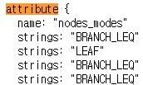
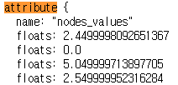
3-1. Scikit-learn – onnx 변환
1. 모델 만들기
2. Proto type 변환
3. 직렬화로 모델 변환
4. .onnx 모델 시각화

Slide 8

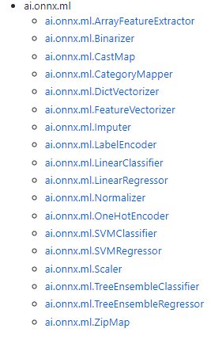
4. ONNX Runtime(ORT)
ONNX Runtime은 Linux, Windows 및 Mac에서 ONNX형식의 기계학습 모델을 위한 고성능 추론용 엔진
다양한 ML/DL 모델의 추론 성능 향상 / CPU / GPU 버전 지원 (GPU-CUDA 10.1 이상)
Release Note. 현재 최고버전 6월 1.3.1 release / 설치 1.0 – 2019년 10월 릴리즈
최근 5월 Pytorch에서 training 코드할 때 API를 추가하여 훈련에 대한 가속 가능. (NVIDIA – GPU)
즉 ONNX Runtime 은 PyTorch / TensorFlow / Keras / scikit-learn 등 다양한 ML / DNN 프레임 워크와 호환 되는 추론 및 학습 가속기
Onnx-ml operator : https://github.com/onnx/onnx/blob/master/docs/Operators-ml.md

Slide 9
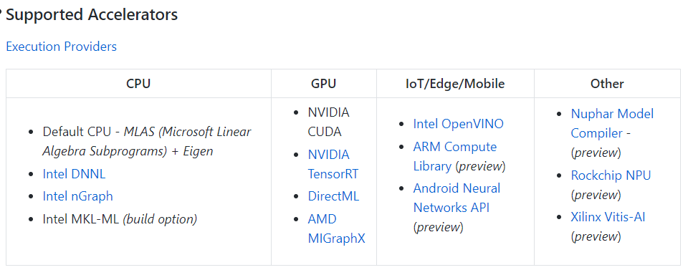
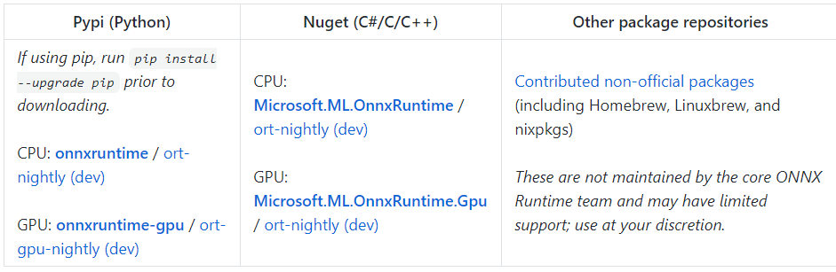
4-1. ONNX Runtime 지원 목록

Slide 10
5. Scikit-learn vs Onnxruntime Operators 비교
Scikit-learn
scikit-learn에서 NumPy 배열은 기본 데이터 구조
scikit-learn의 데이터를 입력 : NumPy 배열 형태
Numpy의 선형대수 라이브러리 BLAS(Basic Linear Algebra, LAPACK) 함수 등 사용.
OnnxRuntime
Scikit-learn의 numpy BLAS 등 뿐만 아니라, Onnx-ml 연산자를 추가해서 사용 한 것으로 파악.
근거 : skl-onnx 의 Scikit-learn & onnx runtime 실행 비교.
=> 다음 장
** BLAS : 벡터 덧셈, 스칼라 곱셈, 내적, 선형 조합 및 행렬 곱셈과 같은 일반적인 선형 대수 연산을 수행하기위한 일련의 하위 수준 루틴을 규정
Onnx-ml 연산자 목록
Notes:
=>둘다 numpy기반으로 돌아가며, onnxruntime은 추가적으로 onnx-ml을 활용 / 나름의 최적화를 한 것? Zipmap이나, castmap은 실제 scikit-learn에는 존재하지 않는 것임. / 추가적으로 뒤에 있는 scaler부분도 공통적으로 있지만 차이가 있음. / 그 소스코드를 직접열어서 최적화가 어떻게 됬는지 직접 비교해보려고 했으나 너무 난해해서 못함.

Slide 11
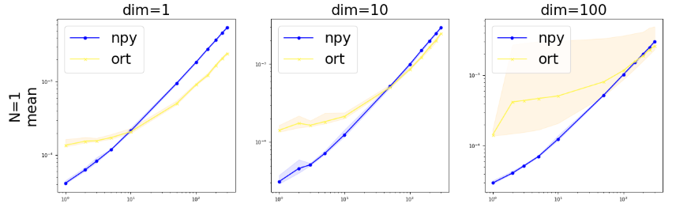
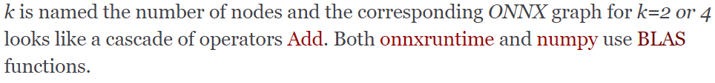
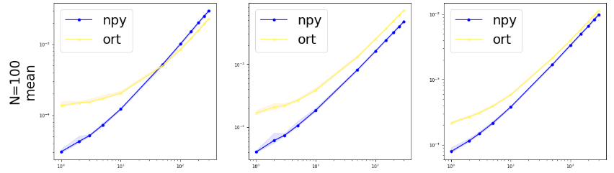
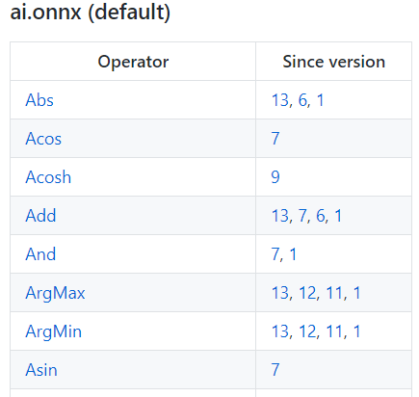
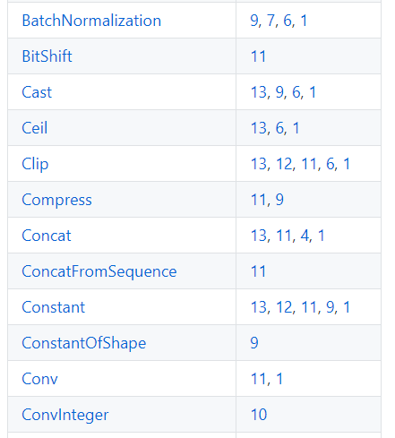
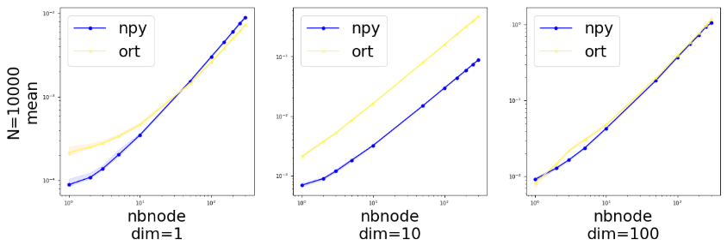
5-1. Add연산
Acceleration onnxruntime/numpy for Add
Add는 onnx의 기본 연산자
둘다 Numpy의 BLAS 라이브러리로 계산된다고 함
Onnx 연산자 목록
https://github.com/onnx/onnx/blob/master/docs/Operators.md
.npy 기반 계산과, onnx runtime으로 계산 결과 –
Numpy 대비 비율 로 나타낸 것 -
Notes:
Onnx 항목을 돌려야 하니까 연산자가 필요한 것이고 , 그 연산자중 하나가 add
내부 구조 연산이 어떻게 동작하는지 보기가 힘들어서 (일단 bench mark 하면서 비교한것 확인)
Numpy 기반 계산이란 건 아마 사이킷런 기반 계산이지만 사이킷런이 numpy로 동작하고, 사이킷런을 돌린 모델이 아닐테니까

Slide 12
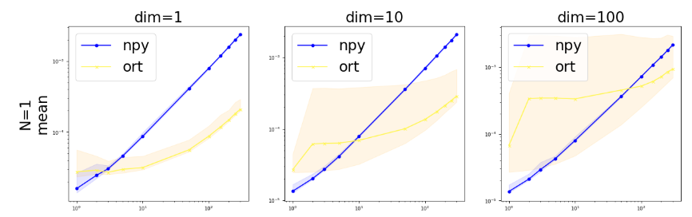
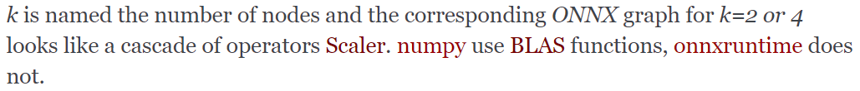
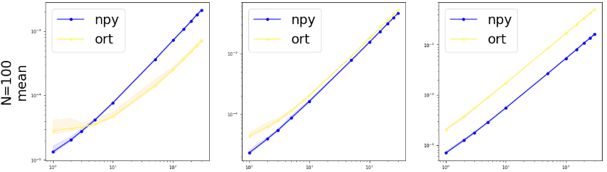
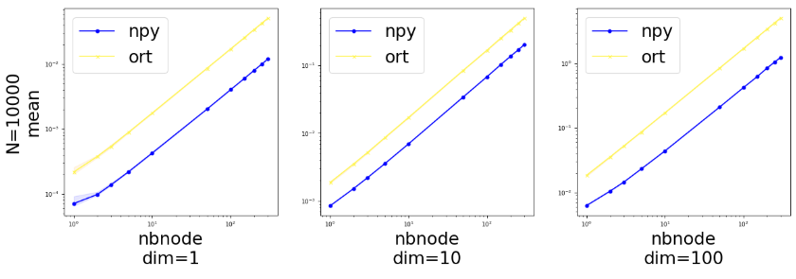
5-2. Scaler연산
Acceleration onnxruntime/numpy for Scaler
Scaler는 onnx-ml 의 기본 연산자
Scaler를 numpy는 BLAS 로 계산하지만, onnxruntime 상에서는 안한다고 함.
Onnx-ml 연산자 목록
.npy 기반 계산과, onnx runtime으로 계산 결과 –
Numpy 대비 비율 로 나타낸 것 -

Slide 13
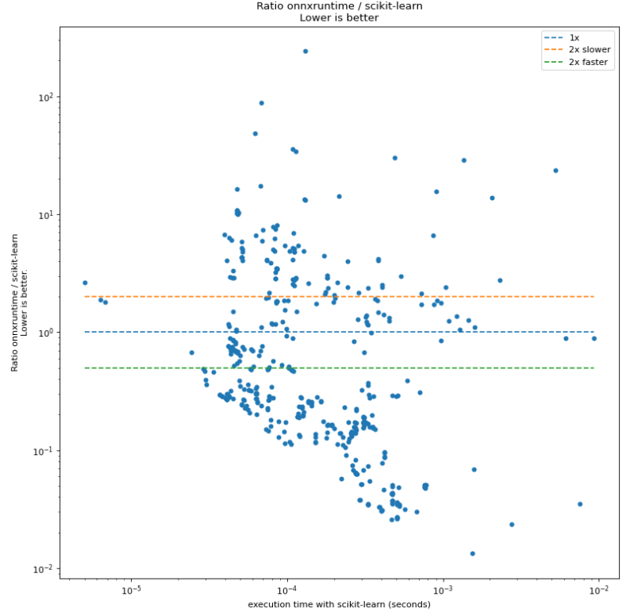
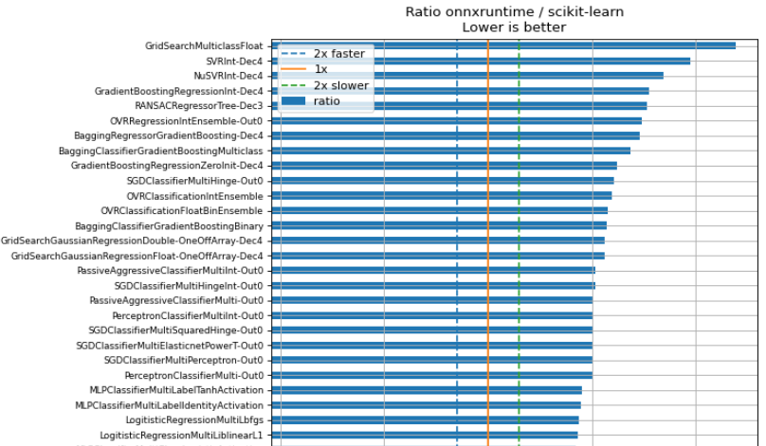
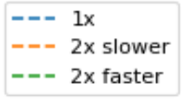
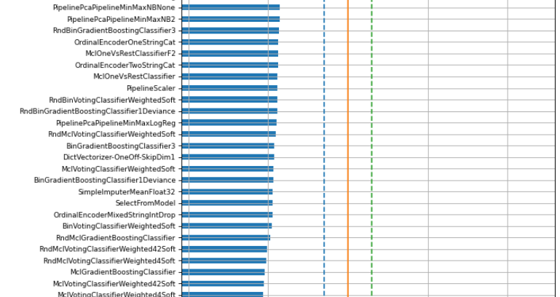
5-3. sklearn의 전체 unit test 비교
…
Notes:
- 파란색선은 동등한 것
아래쪽으로 갈수록 onnxruntime이 더 좋은 성능을 보이는 것,
초록색선은 scikit-learn보다 2배 이상 빠른 것
위쪽으로 갈수록 scikit-learn이 onnxruntime보다 더 좋은 성능을 보이는 것,
주황색 선은 onnxruntime보다 2배 이상 빠른 것
결론 : 어쨌이든 차이가 있다고 함.

Slide 14
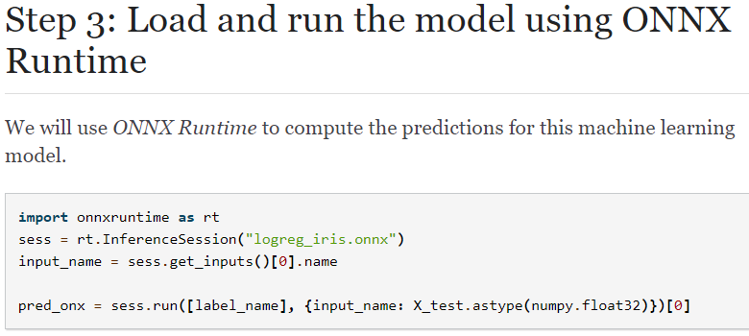
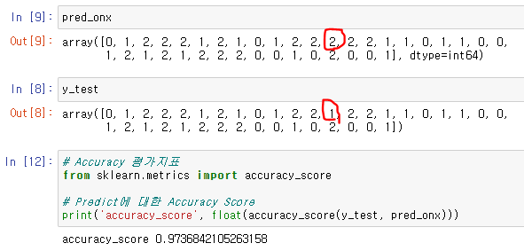
6. Onnx runtime Inference
저장된 ONNX 모델을 읽어들이고 ONNX-Runtime을 API 사용하여 로드 (세션등록)
Onnx runtime을 이용한 .onnx 모델 로드 및 추론 진행

Slide 15
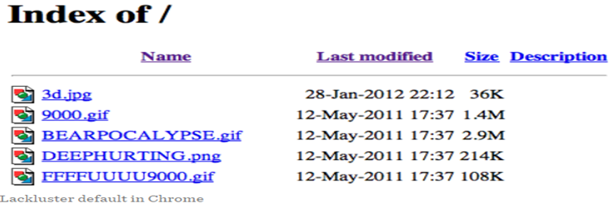

7. 지능형 컴포넌트 레지스트리
7.1 ONNX 파일 관리
Flask기반 웹 UI
Protobuf 저장 방식 지원하는 DB 연동 (Maria, Postgre SQL, Mongo)
파일 등록 (저장, upload)
파일 다운로드?

Slide 16
7. 지능형 컴포넌트 레지스트리
7.2 ONNX Log관리
사용 OnnxRuntime Version
-> ex) 1.0.0, 1.2.0 등
사용 가능 Device
-> CPU/GPU/MKL 등
Input Node : name, shape, type
-> ‘float_input’, [None, 4] , tensor(float)
Output Node : name, shape, type
-> ‘output_label’, [1], tensor(int64)

Slide 17
7. 참고문헌 (1)
- http://www.xavierdupre.fr/app/_benchmarks/helpsphinx/onnx/onnxruntime_unittest.html //onnx benchmark
https://xadupre.github.io/scikit-onnxruntime/_modules/skonnxrt/sklapi/onnx_transformer.html#OnnxTransformer //onnx to sklearn pipeline
https://cloudblogs.microsoft.com/opensource/2019/05/22/onnx-runtime-machine-learning-inferencing-0-4-release/ // onnx runtime 설명 링크
- https://en.wikipedia.org/wiki/Basic_Linear_Algebra_Subprograms // BLAS란 (Basic Linear Algebra Subprograms)
- https://markus-beuckelmann.de/blog/boosting-numpy-blas.html // BLAS & LATACK 등등 NUMPY원리
https://github.com/protocolbuffers/protobuf // protobuf 공식 git
https://bcho.tistory.com/1182 // 조대협의 블로그 protobuf
https://microsoft.github.io/onnxruntime/python/api_summary.html#onnxruntime.SessionOptions // onnxruntime API Summary

Slide 18
7. 참고문헌 (2)
https://github.com/onnx/onnx // onnx github 메인
https://github.com/onnx/onnx/blob/master/docs/Operators-ml.md // onnx-ml 연산자
https://github.com/onnx/tutorials#getting-onnx-models // onnx tutorial
https://github.com/microsoft/onnxruntime/#get-started // onnx runtime
https://github.com/onnx/sklearn-onnx // scikitlearn-onnx 설치 링크
https://scikit-learn.org/stable/modules/classes.html#module-sklearn.ensemble // scikit –learn API
http://scikit-learn.org/stable/user_guide.html // scikit-learn guide
http://onnx.ai/sklearn-onnx/supported.html // scikit-learn 지원모델
https://github.com/onnx/onnxmltools // onnx-ml tools
https://medium.com/towards-artificial-intelligence/deep-learning-with-a-dnn-compiler-dbd9d214f1a5 // ONNX – Raspberry pi
https://github.com/Azure-Samples/onnxruntime-iot-edge // onnxruntime-iot-edge
paddle-paddle : 중국 바이두 Deep Learning Framework
mxnet : 아파치 Deep Learning Framework
CNTK : 마이크로소프트 Deep Learning ToolkIt
ML.NET : 마이크로소프트 ML Framework
Chainer (체이너) : 일본 Deep Learning Framework
Core ML : Apple ML Framework

Slide 20
Onnx Runtime 구조
Class
Onnx
Runtime
ModelMetadata
data
__version__
SessionOptions
__author__
RunOptions
NodeArg
Method
get_all_providers()
InferenceSession
get_available_providers()
Graph Optimization Level
get_device()
ExecutionMode

Slide 21
Onnx Runtime
Class
ModelMetadata
data
__version__
SessionOptions
__author__
RunOptions
NodeArg
Method
get_all_providers()
InferenceSession
get_available_providers()
Graph Optimization Level
get_device()
ExecutionMode

